Slide 1
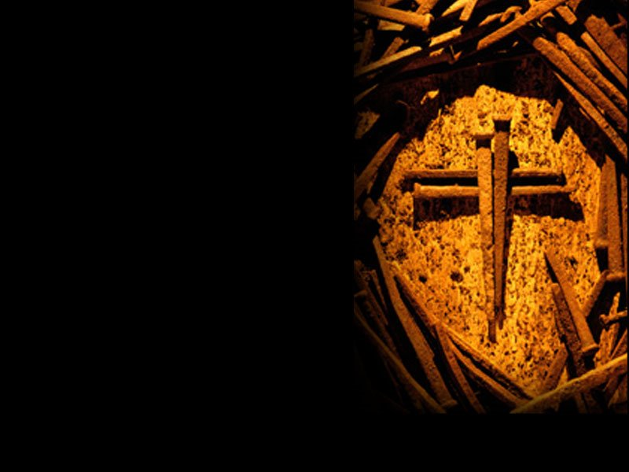
LA DEIDAD
DE
CRISTO
Willie Alvarenga

Slide 2
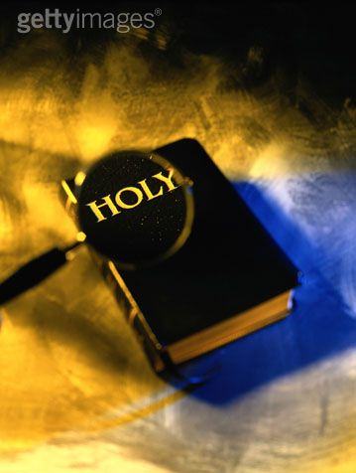
CONSIDERE LO SIGUIENTE
Hechos 17:11
I Tesalonicenses 5:21
I Juan 4:1
Juan 7:17

Slide 3
PANORAMA DE NUESTRA LECCIÓN
Consideraremos ciertas definiciones.
La presente realidad con relación al tema de la Deidad de Cristo.
Consecuencias de no tener una convicción firme en cuanto al tema de la Deidad.
Evidencias internas que establecen la Deidad de Cristo.
Evidencias externas que establecen la Deidad de Cristo.
Preguntas y Respuestas

Slide 4
DEFINICIONES DEL TEMA
El término “Deidad” aparece tres veces en el Nuevo Testamento (Hechos 17:29; Romanos 1:20; Colosenses 2:9). En cada uno de estos pasajes la palabra Deidad denota la esencia y la naturaleza de Dios.

Slide 5
DEFINICIONES DEL TEMA
La palabra “Deidad” se ha definido como la cualidad o condición de ser Dios, poseer los atributos de Dios los cuales son: eternidad, inmutabilidad, omnipotencia (es el Creador y Sustentador del universo), omnisciencia, omnipresencia, perdona pecados, es adorado, perfecta santidad, perfecto amor y otras perfecciones. Dios el Padre, Dios el Hijo y Dios el Espíritu Santo poseen los atributos divinos y no hay otro ser que los posean. Los ángeles son seres celestiales pero no poseen los atributos de Dios.

Slide 6
DEFINICIONES DEL TEMA
Cuando hablamos de la “Deidad de Cristo” estamos hablando o presentando la idea y la verdad de que Cristo comparte la esencia y la misma naturaleza divina que el Padre posee. Por consiguiente, Cristo es Dios, Su esencia y naturaleza. Nuestro Señor Jesucristo, hablando con los judíos dijo, “Yo y el Padre uno somos” (Juan 10:30). ¿Qué quiere decir esto? Según el contexto del evangelio según Juan, este pasaje quiere decir que Jesús y el Padre comparten la misma naturaleza y esencia divina.

Slide 7
UNA ACLARACIÓN
Es imperativo que entendamos que la Deidad es compartida por tres personas: Dios, Hijo y Espíritu Santo. Ellos comparten la misma esencia y naturaleza. Esto no quiere decir que Dios es Jesús, o que Jesús es el Espíritu Santo. La Biblia muestra tres personas de la Deidad (Mateo 28:19; Marcos 1:9-11).

Slide 8
LA PRESENTE REALIDAD CON RELACIÓN AL TEMA BAJO CONSIDERACIÓN
La Deidad de Cristo ha sido atacada a traves de los tiempos

Slide 9
LOS TESTIGOS DE JEHOVA ATACAN LA DEIDAD DE CRISTO
"Nuestro Señor Jesucristo es un dios... aún así, la voz unánime de las Escrituras afirma enfáticamente que sólo hay un Dios todopoderoso, el Padre de todos" (Studies in the Scriptures, Vol. 5, Pág. 55).
"Nuestro Redentor existía como un ser espiritual antes de hacerse carne y habitar entre los hombres. En aquel entonces, como también más tarde, se le conocía propiamente como `un dios' - uno poderoso" (Ibíd., Vol. 5, Pág. 84).

Slide 10
LOS TESTIGOS DE JEHOVA ATACAN LA DEIDAD DE CRISTO
"El Logos [Cristo] mismo fue `el principio de la creación de Dios'" (Ibíd., Vol. 5, Pág. 86).
"Como jefe de los ángeles y segundo después del Padre, el [Cristo] era conocido como el Arcángel (él ángel más alto, o el mensajero), cuyo nombre, Miguel, significa `Quién como Dios' o `el Representante de Dios'" (Ibíd., Vol. 5, Pág. 84).

Slide 11
LOS TESTIGOS DE JEHOVA ATACAN LA DEIDAD DE CRISTO
"Siendo el unigénito Hijo de Dios... el Verbo sería un príncipe entre todas las otras criaturas. En este cargo él [Cristo] tenía otro nombre en el cielo: `Miguel'... Con el paso del tiempo el Hijo recibió también otros nombres" (La Verdad os Hará Libres Pág. 49).
"Las verdaderas Escrituras hablan del Hijo de Dios - el Verbo - como de `un dios', pero no el Todopoderoso Dios, Jehová - Isaías 9:6" (La Verdad Os Hará Libres Pág. 47).

Slide 12
LOS TESTIGOS DE JEHOVA ATACAN LA DEIDAD DE CRISTO
"Comenzó su existencia al ser creado por el eterno Dios, Jehová, sin la ayuda o instrumentalidad de ninguna madre. En otras palabras: él fue la primera y directa creación de Jehová Dios... él que constituyó el comienzo de la obra creadora de Dios... El no era una encarnación, sino carne, un Hijo de Dios humano, un hombre perfecto que había dejado de ser espíritu, aunque con un pasado y un trasfondo espiritual o celestial" (El Reino se ha Acercado, Págs. 46,47,49).

Slide 13
CONSECUENCIAS DE NO POSEER UNA CONVICCIÓN FIRME EN CUANTO A LA DEIDAD DE CRISTO
Moriremos en el pecado (Juan 8:24)
Perderemos nuestra fe / salvación
Perderemos a nuestros jóvenes

Slide 14
EVIDENCIAS INTERNAS QUE ESTABLECEN LA DEIDAD DE CRISTO
Juan 1:1
“En el principio era el Verbo, y el Verbo era con Dios, y el Verbo era Dios. Este era en el principio con Dios. Todas las cosas por él fueron hechas, y sin él nada de lo que ha sido hecho, fue hecho.

Slide 15
EVIDENCIAS INTERNAS QUE ESTABLECEN LA DEIDAD DE CRISTO
Juan 8:58
“De cierto, de cierto os digo: Antes que Abraham fuese, yo soy.”

Slide 16
EVIDENCIAS INTERNAS QUE ESTABLECEN LA DEIDAD DE CRISTO
Juan 10:30
“Yo y el Padre uno somos”

Slide 17
EVIDENCIAS INTERNAS QUE ESTABLECEN LA DEIDAD DE CRISTO
“Hizo además Jesús muchas otras señales en presencia de sus discípulos, las cuales no están escritas en este libro. Pero éstas se han escrito para que creáis que Jesús es el Cristo, el Hijo de Dios, y para que creyendo, tengáis vida en su nombre” (Juan 20:30-31).

Slide 18
EVIDENCIA INTERNA: SEÑALES QUE COMPRUEBAN LA DEIDAD DE CRISTO
Convirtió agua en jugo de uva (Juan 2:1-11)
Sanó a un paralitico de Betesda (Juan 5:1-18)
Alimentación de los cinco mil (Juan 6:1-15)
Jesús camina sobre el mar (Juan 6:16-21)
Sanó a un ciego de nacimiento (Juan 9:1-41)
Resucitó a un muerto, Lázaro (Juan 11:1-44)
La pesca milagrosa (Juan 21:6-14)
Su propia resurrección de entre los muertos (Juan 20-21)

Slide 19
EVIDENCIA INTERNA: LOS “YO SOY”
Yo Soy, el que habla contigo (Juan 4:26)
Yo Soy el pan de vida (Juan 6:48)
Yo Soy la luz del mundo (Juan 8:12)
Yo Soy (Juan 8:58)
Yo Soy la puerta (Juan 10:9)
Yo Soy el Buen Pastor (Juan 10:11)
Yo Soy la resurrección y la vida (Juan 11:25)
Yo Soy el camino, la verdad y la vida (Juan 14:6)
Yo Soy la vida verdadera (Juan 15:1)

Slide 20
EVIDENCIA INTERNA: LOS TESTIGOS DE JESÚS
Los Testigos de Jesús del capítulo 5 de Juan comprueban Su Deidad:
Juan el Bautista (Juan 5:32-33)
Las obras que hizo (Juan 5:36)
El Padre (Juan 5:37)
Las Escrituras (Juan 5:39)
Moisés (Juan 5:45-46; ver Deuteronomio 18:15-18)

Slide 21
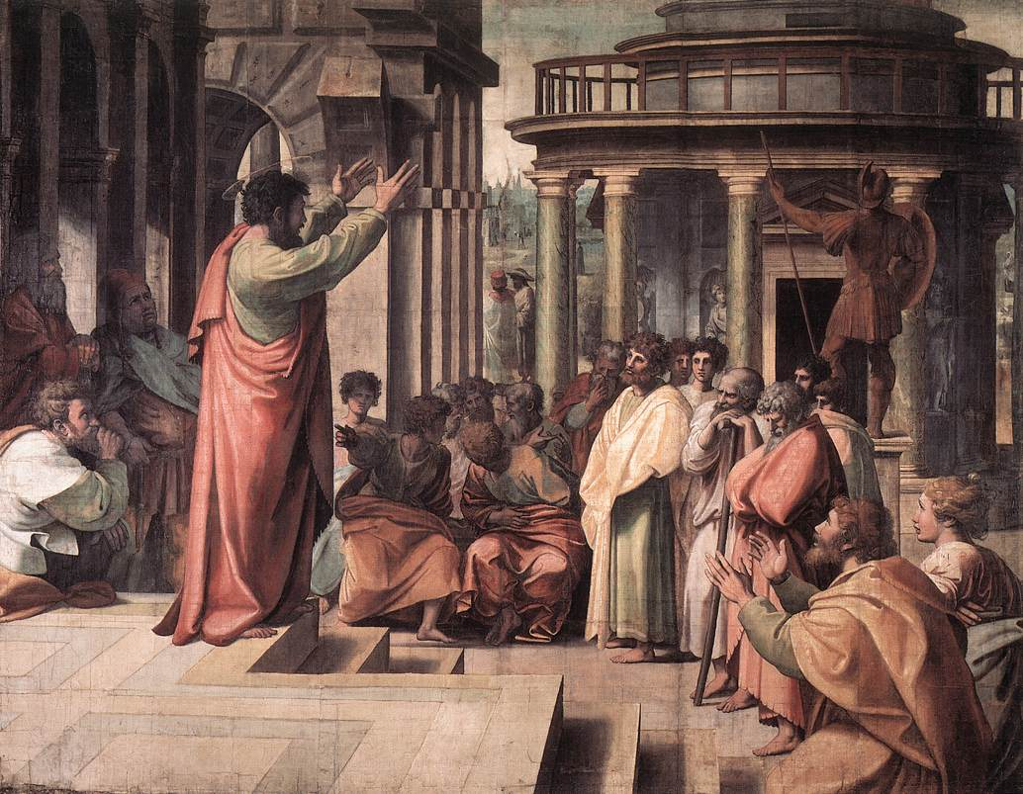
EVIDENCIAS EXTERNAS QUE MUESTRAN LA DEIDAD DE CRISTO
Grandes personajes de la historia hablaron en favor de la Deidad de Cristo

Slide 22
EVIDENCIAS EXTERNAS QUE MUESTRAN LA DEIDAD DE CRISTO
Clemente de Roma es un buen ejemplo de esta creencia. Al escribir a la iglesia de Corinto, Clemente da a entender la igualdad de Jesús con Dios el Padre cuando dice: "¿Acaso no tenemos un Dios, y un Cristo, y un Espíritu de gracia derramado sobre nosotros?". Más adelante, en su segunda carta, Clemente dice a sus lectores que "piensen en Jesús como Dios, como el juez de los vivos y muertos". Clemente también escribió de Jesús como el Hijo de Dios preexistente; en otras palabras, Cristo existió antes que asumiera carne humana.

Slide 23
EVIDENCIAS EXTERNAS QUE MUESTRAN LA DEIDAD DE CRISTO
Ignacio de Antioquía habló de la naturaleza de Cristo en su carta a los efesios: "Hay un solo médico, de carne y espíritu, generado e inherente, Dios en el hombre, vida en la muerte, Hijo de María e Hijo de Dios". Un poco más adelante, Ireneo de Lyons (ca. 140-202 d.C.), tuvo que enfatizar la humanidad de Cristo debido a la herejía gnóstica que sostenía que Jesús era solo una emanación divina. Ireneo escribió: "Hay, por lo tanto... un Dios el Padre, y un Cristo Jesús, nuestro Señor, quien... reunió todas las cosas en sí mismo. Pero en todos los aspectos, también, es hombre, la formación de Dios; y así tomó al hombre en sí mismo, lo invisible haciéndose visible, lo incomprensible haciéndose comprensible, lo impasible volviéndose capaz de sufrir, y la Palabra hecha hombre, resumiendo así todas las cosas en sí mismo" (Contra las herejías III, 16).

Slide 24
EVIDENCIAS EXTERNAS QUE MUESTRAN LA DEIDAD DE CRISTO
Durante el mismo período de tiempo, Tertuliano de Cartago (ca. 155-240 d.C.) escribió acerca de la naturaleza de Cristo que "lo que nacido en la carne es carne, y lo que es nacido en el Espíritu es espíritu. La carne no se convierte en espíritu, ni el espíritu en carne. Evidentemente pueden estar (ambos) en una (persona). De éstos está compuesto Jesús, de carne como hombre y de espíritu como Dios" (Contra Praxeas, 14). Más tarde agregó: "Vemos su estado doble, no entremezclado sino unido conjuntamente en una persona, Jesús, Dios y hombre" (Contra Praxeas, 27).

Slide 25
EVIDENCIAS EXTERNAS QUE MUESTRAN LA DEIDAD DE CRISTO
Para el año 325 d.C., la iglesia había comenzado a sistematizar la respuesta del cristianismo a las diversas visiones heréticas de Cristo. El Credo de Nicea afirmó: "Creemos en un solo Dios Padre todopoderoso. Creador del cielo y la tierra, de todo lo visible y lo invisible; y en un solo Señor Jesucristo, Hijo unigénito de Dios engendrado del Padre antes de todos los siglos: Dios de Dios, Luz de Luz, verdadero Dios de verdadero Dios, engendrado no creado, de la misma substancia con el Padre y por quien todo fue hecho".

Slide 26
PREGUNTAS Y RESPUESTAS SOBRE EL TEMA
Si Jesús comparte la misma esencia y naturaleza con Dios, ¿Por qué no se escribió toda su vida en detalle, y porque solo se escribieron las cosas que parecen increíbles de él?
¿Por qué los Testigos de Jehová no quieren creer que Jesús es el Hijo de Dios y por consiguiente comparte la misma esencia y naturaleza divina?

Slide 27
PREGUNTAS Y RESPUESTAS SOBRE EL TEMA
¿Por qué dice Pablo que Jesús es el primogénito de toda creación?
Si Jesús comparte la misma esencia y naturaleza divina con el Padre, ¿Por qué Jesús dice que el Padre es mayor que él (Juan 14:28)?
¿Existe un pasaje que más claro enseñe que Jesús es Dios?

Slide 28
UNA RECOMENDACIÓN
En lo personal le recomiendo que estudie, junto con este estudio, las notas de estudio sobre la Deidad, el tema de la Historicidad de Jesús y las notas de estudio sobre la vida y enseñanzas de Jesús escritas por su servidor. También cualquier libro que fielmente enseñe sobre este tema. Creo que son un excelente complemento a la información que hemos considerado.
www.willie75.wordpress.com
www.apologeticspress.com

Slide 29
Que Dios nos ayude a fortalecer nuestra fe en cuanto a los temas fundamentales que tienen mucho que ver con nuestra salvación

